Slide 1
기술연구소 데모데이 10th

Slide 2
목차
오프닝
데모 아이템 소개
DR-Scanner
A4 DR Scanner 과금시스템
AGV 자주개발
AGV 제어 App
Smart Stand
Page Dewarping처리
Smart Work
드라이버 평가 자동화 시연
프리젠터 Web App (React)
데모 시연 및 질의 응답
클로징

Slide 3

Symbols
Demo & Conference Day

Slide 4
InTro for DEMO
DR-Scanner
A4 DR Scanner 과금 시스템

Slide 5
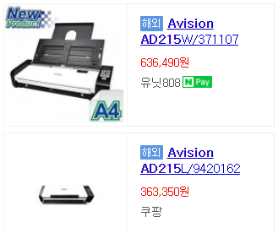
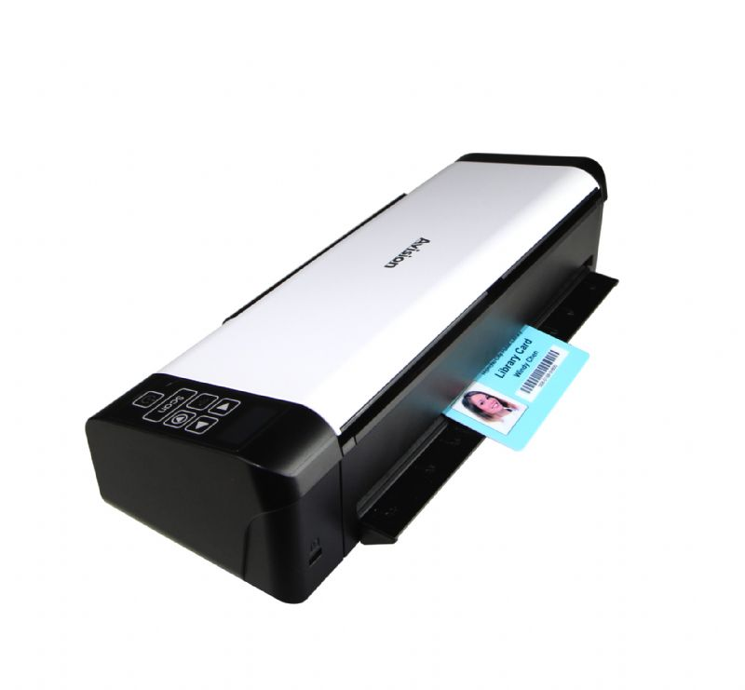
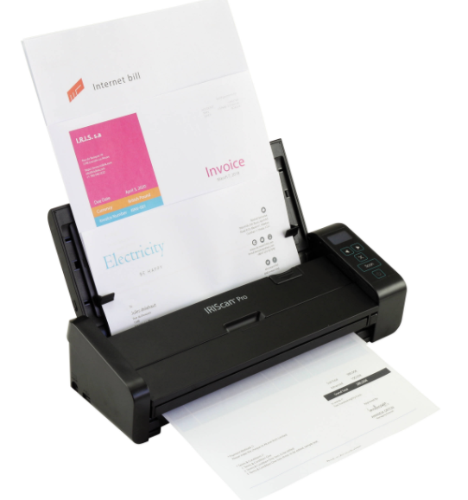
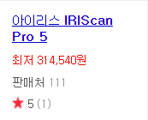
◆현재 시장상황
DR 스캐너는 연간 약 2~3만대 수준의 시장이 형성
최근 포터블 스캐너 수요의 증가 (보통 은행에서 4-5천대 입찰 건이 多)
Avision (AD215)
IRIS (IRIScan pro5)
스캔속도 : 20ppm / 40ipm(200dpi A4) - 자체 소프트웨어 사용시 3ppm 증가
1일 처리가능량 : 최대 1,000스캔
적재용지량 : 최대 20매
무게 : 1.4kg
중송방지 초음파 센서 내장
https://youtu.be/VzfOa_v_pNo
AD-215와 동등 제품으로 Avision에서 ODM 대응 중 (모델명만 다름)
포터블스캐너 수요의 증가로 17-18년도 CKBS가 IRIS로부터 해당 제품 사입하여 판매

Slide 6
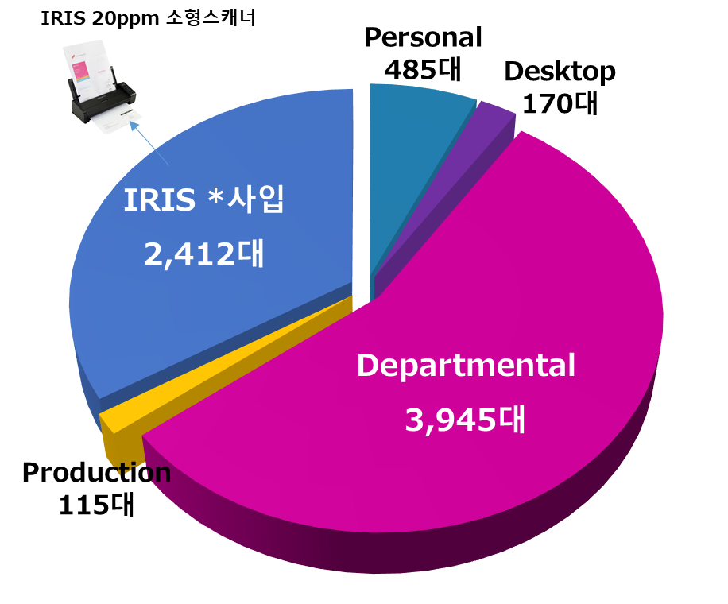
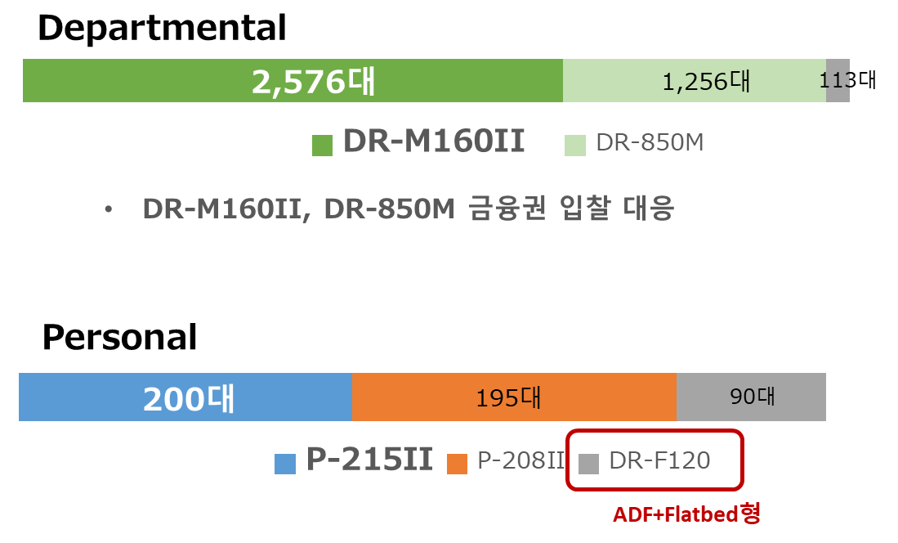
◆현재 시장상황
19년 DR Scanner 판매실적
Total 7,127대 (27.6억원)
P-215II 시티은행 입찰 대응
P-208II 유통 판매
DR-F120 조달 시장 판매
・Personal: 8~20ppm ・Desktop:25~40ppm
・Department: 60ppm ・Production : 60ppm~140ppm(A3대응)
※ A3 DR Scanner 영업 판매 실적 없음.

Slide 7
◆현재 시장상황
시장점유율 : Canon DR스캐너는 2-3위
최근 스캐너 전체 대수가 늘어난 요인은 포터블 스캐너 수요의 증가 (Avision 포터블 스캐너 우세)
ADF+Flatbed의 경우, 20ppm 시장 전체 500대/년, 50ppm 시장 100대/년 이며, 최근 3년간 감소 추세
[출처：Korea IDC]
Avision
12%
Kodak
3%
Panasonic
10%
Brother
5%
Panasonic
13%
Avision
21%
Panasonic
11%
Kodak
6%
Avision
32%
Kodak
6%
Brother
5%
Fujitsu
11%
Canon
19%
Fujitsu
9%
Fujitsu
12%
Canon
14%
Epson
26%
Epson
29%
Epson
22%
Canon
14%
Brother
3%
[‘17]
[‘18]
[’19]
전체시장
23,000대
(Canon: 3,874대 M/S 2위)
25,605대
(Canon: 3,405대 M/S 3위)
35,578대
(Canon: 4,715대 M/S 3위)

Slide 8
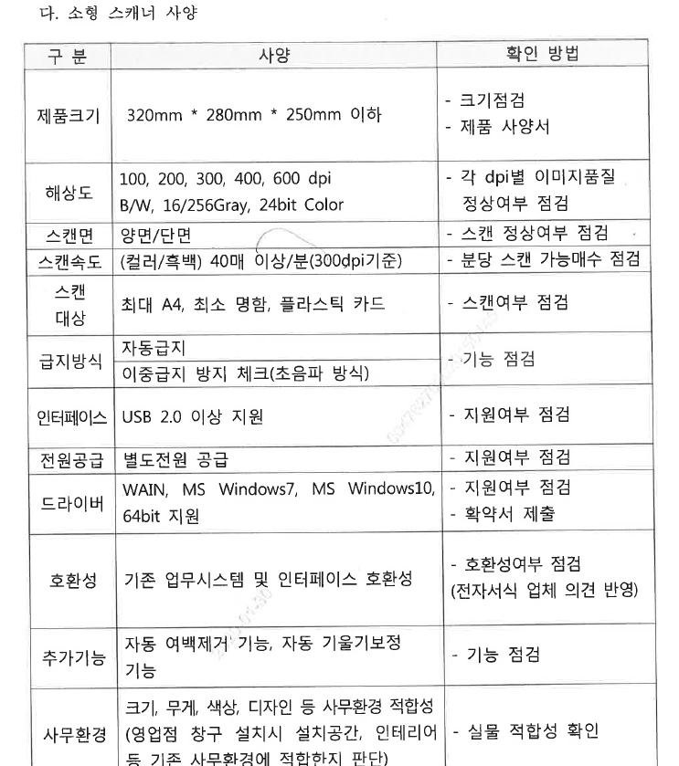
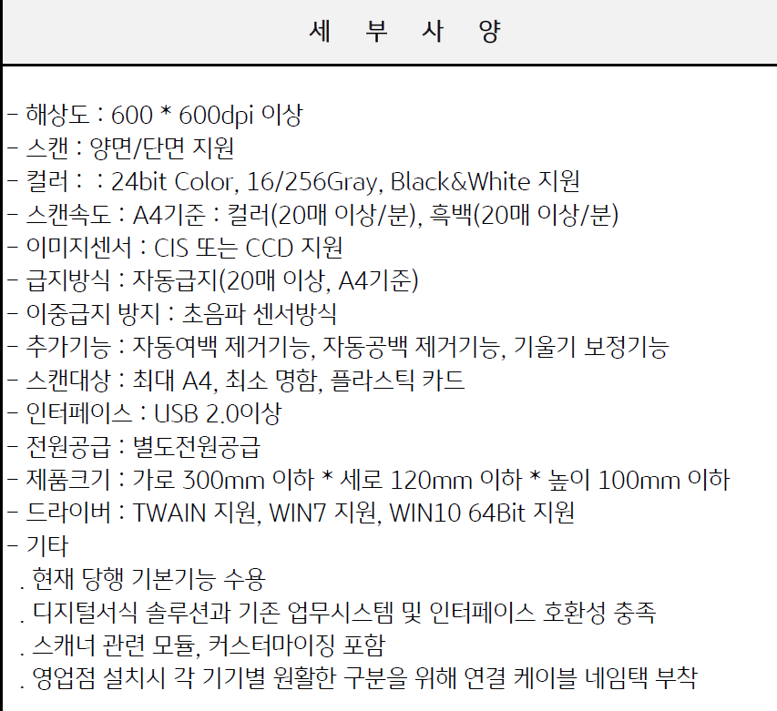
◆DR스캐너 기본 요건 (하기 고객요구사항 참조)

Slide 9
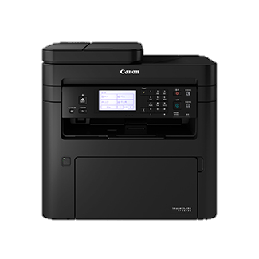
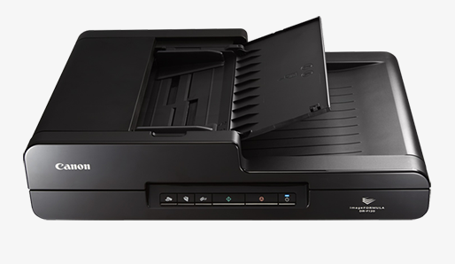
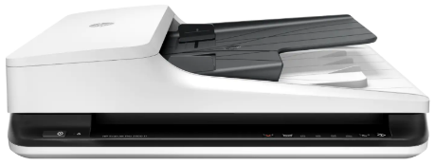
◆스펙 비교
 | A4 DR | CANON DR F120 | HP 2500f1
제품이미지
가격 정보 | \113,192(관리원가3) | ￦640,000(판매가) | ￦457,000(판매가)
스캔 타입 | 반전반송 | 1PDS | 1PDS
스캔 속도 (단면/양면) | 22ppm/8ppm | 20ppm/36ipm | 20ppm/40ipm
급지용량 | 50매 | 50매 | 50매
광학센서 타입 | CIS | CIS | CIS
제품크기 | 385×369×200mm | 469×335×120mm | 451×351×122mm
LCD | 5행 LCD | X | X(LED표시 7개)
Key | 10Key/Hard Key | Hard Key(6개) | Hard Key(5개)
과금 | O (UPO연동) | X | X
WiFi | 802.11n | X | 802.11n
Ethernet | 100 Mbps | X | 100 Mbps
E-Mail | O | O(PC드라이버로지원) | O
SMB | O | X | O
TWIAN드라이버지원 | O | O | O
PC 소프트웨어 주요 기능 | X | 자동공백제거, 기울기보정 | 자동공백제거, 기울기 보정

Slide 10
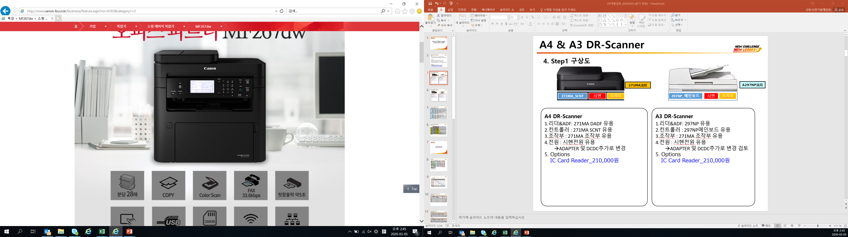
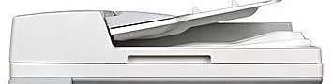
◆A4 & A3 Document Scanner
Step1-1
A4 DR-Scanner 개발 및 UPO시스템과 CoBra의 Send기능을 연동한 스캔 과금 기능 추가 (Prototype)
Step1-2
A4, A3 DR-Scanner 개발 및 UPO시스템과 CoBra의 Send기능을 연동한 스캔 과금 기능 추가
271MA流用
A297NP流用
271MA_SCNT
SMPS
297NP_메인보드
ADT&DCDC
A4 DR-Scanner
Reader&ADF | 271MA DADF 유용
컨트롤러 | 271MA SCNT 유용
조작부 | 271MA 조작부 유용
전원 | PSU 전원 → SMPS 상용전원
Options | IC Card Reader (21만원)
일정 : 4/3 사장님/영업데모 → 동일 기기 1대 추가 제작, 필드테스트 진행
(A4) A3 DR-Scanner (상품화수준)
Reader&ADF | 297NP Reader 유용
컨트롤러 | 297NP SCNT 유용
조작부 | 271MA 조작부 유용
전원 | 시헨 전원 → ADAPTER 및 DCDC변경 검토
Options | IC Card Reader (21만원)
일정 : A4 필드테스트 후 진행 여부 판단 A3 보류

Slide 11
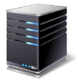

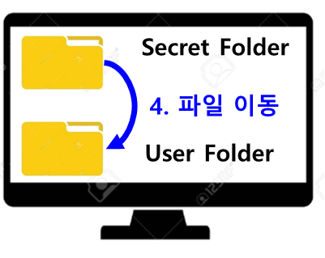
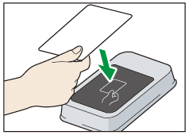
◆A4 Document Scanner
【제품 컨셉】
■ UPO솔루션과 CoBra의 Send기능을 연동한 스캔 과금 기능
■ Low Cost Document Scanner, 투자비 최소화 (A271MA 유용 극대화)
[User]
[Server]
자동로그인
(ID/PW)
[Scanner]
[PC]
2. 스캔(파일전송)
3. 카드 결제
[Card 단말기]
로그인/정보 갱신
스캔(파일전송)
카드 결제
스캔 파일 표시

Slide 12
APPENDIX

Slide 13
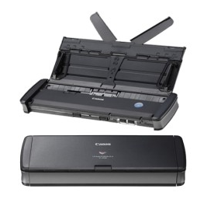
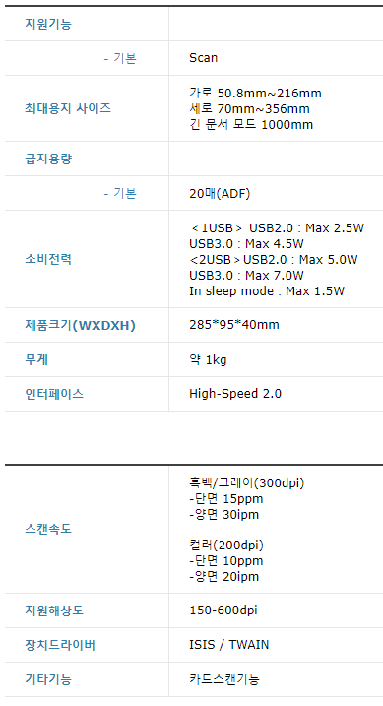
◆현재 시장상황
Canon P-215II (A4 포터블)
기본사양정보
가격 : 440,000(자사 홈페이지 기준)
스캔정보
DR 스캐너는 최소 30ppm 이상의 속도가 요구되며 포터블 타입의 DR 스캐너를 개발하면 경쟁력이 있다고 생각됨

Slide 14
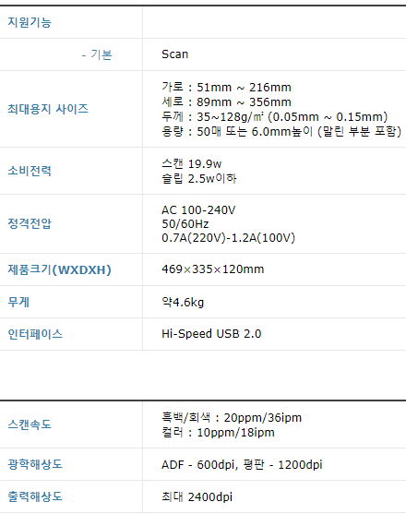
◆현재 시장상황
Canon DR-F120 (A4)
기본사양정보
가격 : 640,000(자사 홈페이지 기준)
DR 스캐너는 최소 30ppm 이상의 속도가 요구되며 현재 상기타입의 모델은 캐논에서 하나뿐이므로 좀더 스팩업을 하면 경쟁력이 있다고 생각됨
스캔정보

Slide 15
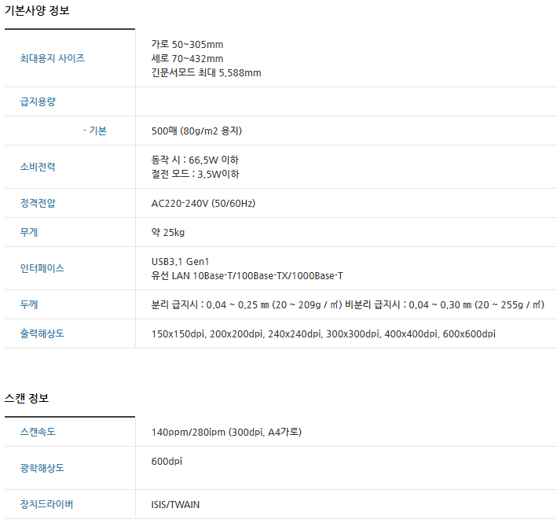
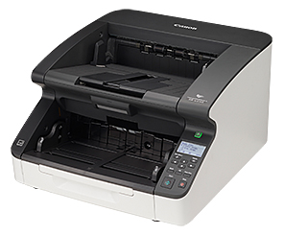
◆현재 시장상황
Canon DR-2140 (A3)

Slide 16
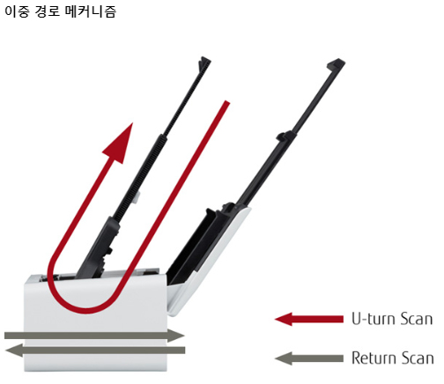
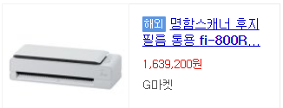
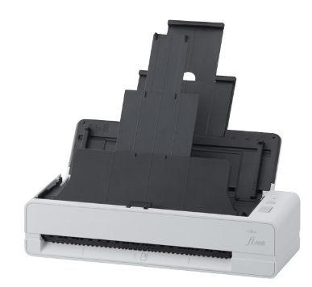
현재 시장상황
DR 스캐너는 연간 약 4~5만대 수준의 시장이 형성
포터블 스캐너가 가장 인기가 많음 (보통 은행에서 4-5천대 입찰 건이 多)
후지쯔 (FI 800R) 분당 40매 https://youtu.be/j5_hy1e74rg
Avision (AD215) 분당 40매 https://youtu.be/VzfOa_v_pNo

Slide 17
◆필드테스트 컨셉
타겟 시장 : 스터디 카페
대수 : 2대
대응 OS : Window만 대응
필드테스트 | 1안 | 2안 | 3안
결제 | 카드 결제만 | 카드 결제 &에딧 결제 | 카드 결제 &에딧 결제
로그인 기능 | X | O | O
제공 PKG | DR Scanner, 카드 단말기, PC(TBD) | DR Scanner, 카드 단말기, PC(TBD) | MFP, 카드 단말기, PC(TBD)
Soft개발 기능 |  | 에딧 결제 및 로그인 기능 실장 | 에딧 결제 및 로그인 기능 실장
 | 이메일 과금기능 실장 | 이메일 과금기능 실장 | 이메일 과금기능 실장
 | 슬립 모드 예외처리 | 슬립 모드 예외처리 | Print/Copy/Fax 과금기능실장
 | Agent 자동실행 | Agent 자동실행 | Agent 자동실행
 | 베타 평가 | 베타 평가 | 베타 평가
리소스 | 1.3MM | 2.1MM | 4MM
예상 일정 | 5월 중 | 6월 중 | 8월

Slide 18
InTro for DEMO
AGV 자주개발
AGV 제어 App

Slide 19
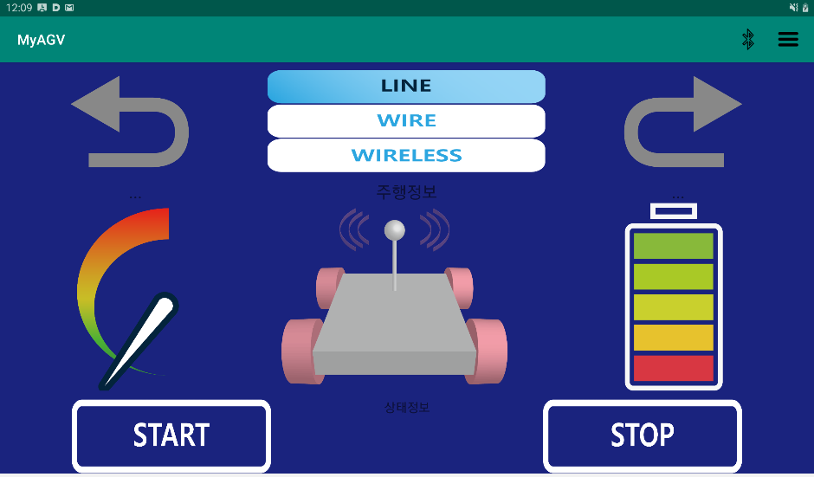
AGV 조작부앱
Assignee: 김준철, 권란
AGV 조작부앱 개발
- 프로토콜 협의 및 UI검토
- 블루투스 및 프로토콜 구현(~4/3)
- UI 기능 구현(~4/17)
- 신규 UI 적용(~4/29)
- 디버깅 및 데모 대응
[ 주요 기능 ]
블투투스 기반 AGV 조작 및 상태표시
제어: AGV 모드설정
상태: AGV 동작모드 및 상태

Slide 20
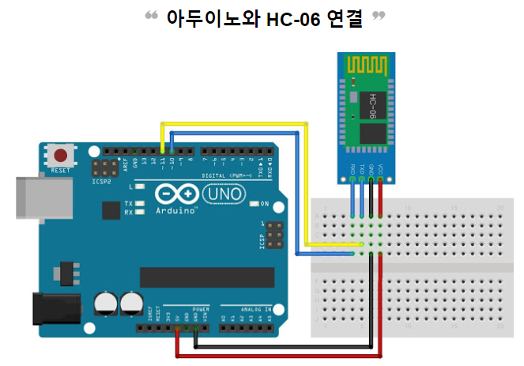
블루투스 및 프로토콜
HC-06 블루투스 모듈과 통신
Device와 페이링 필요(AGV099)
프로토콜 구현
Command | 설 명
$EDRV,0 | 라인 트레이서 모드에서 엔진 주행 멈춤 명령
$EDRV,1 | 라인 트레이서 모드에서 엔진 주행 시작 명령
$DMOD,0 | 라인 트레이서 모드
$DMOD,1 | 유선 추종모드
$DMOD,2 | 무선 추종모드
$RNEW,0 | 상태 요청
#EDRV,0 | 라인 트레이서 멈춤
#EDRV,1 | 라인 트레이서 시작(Low Speed)
#EDRV,2 | 라인 트레이서 시작(Normal Speed)
#EDRV,3 | 라인 트레이서 시작(High Speed)
#ECMU,0 | 엔진 통신 정상
#ECMU,1 | 엔진 통신 불량
#LFLW,0 | 라인 감지 센서 정상
#LFLW,1 | 라인 감지 센서 통신 불량
#LFLW,2 | 라인 감지 안됨
#BUMP,0 | 범퍼 센서 정상
#BUMP,1 | 범퍼 센서 충돌
#SONI,0 | 초음파센서 장해물 감지 없음
#SONI,1 | 초음파센서 장해물 감지 발생
#DMOD,0 | 라인 트레이서 모드
#DMOD,1 | 유선 추종모드
#DMOD,2 | 무선 추종모드

Slide 21
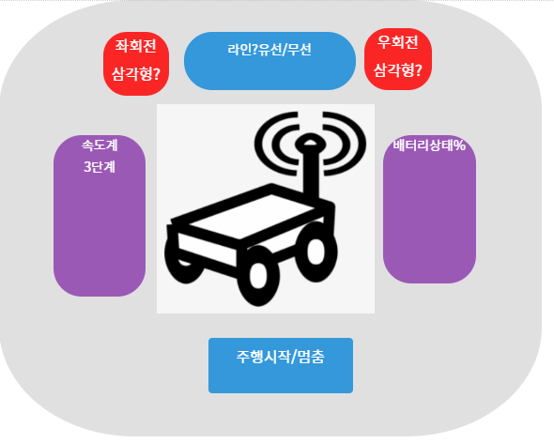
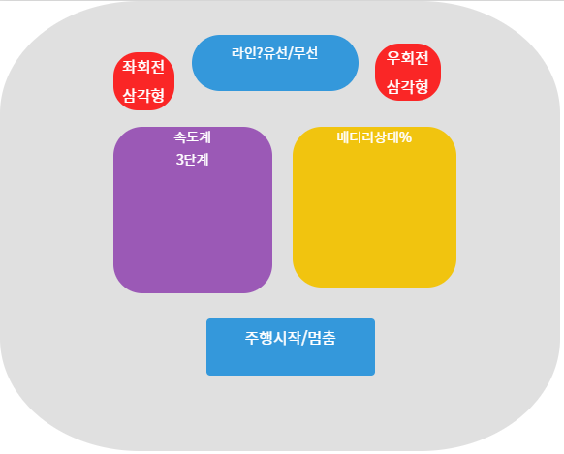
UI 프로토타이핑
▶ AGV앱 기능에 대한 프로토타이핑
카카오에서 제공하는 Oven 사용
https://ovenapp.io/
https://ovenapp.io/view/nebWq4AOJrd185IoOPBRAORnDXi1iHRZ/

Slide 22
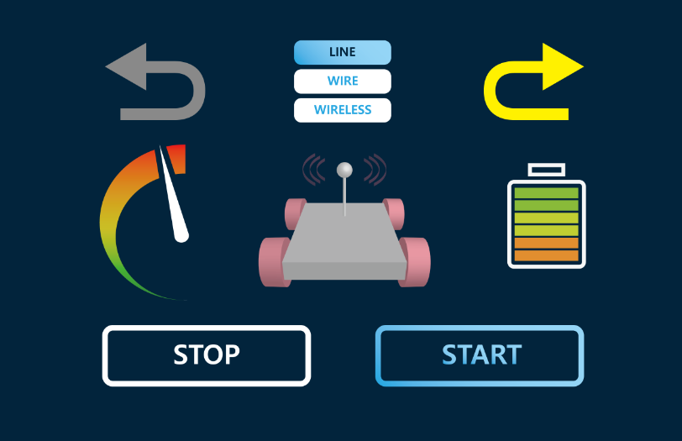
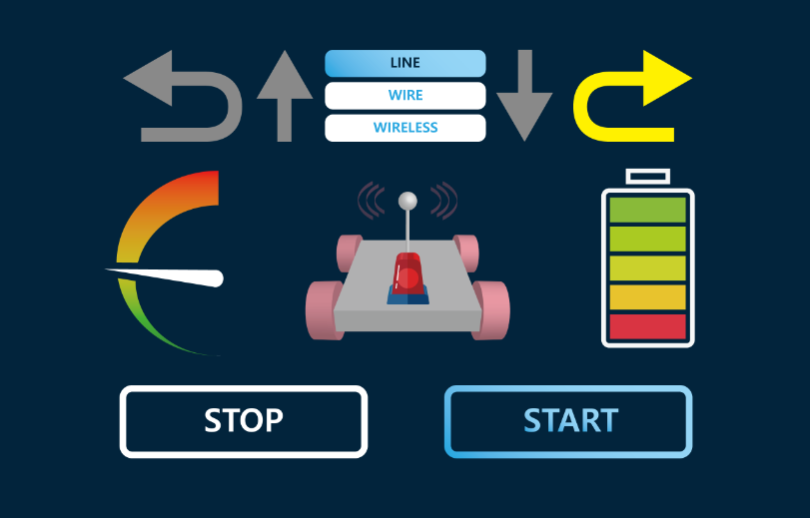
UI 디자인
▶ UI 디자인 이미지 - 권란연구원

Slide 23
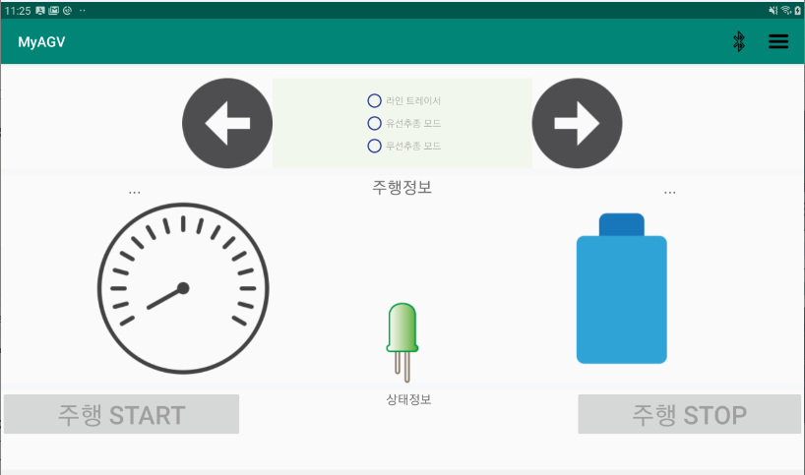
앱 UI
▶ 앱 캡쳐화면
신규 UI 디자인 적용

Slide 24
InTro for DEMO
Smart Stand
Page Dewarping처리

Slide 25
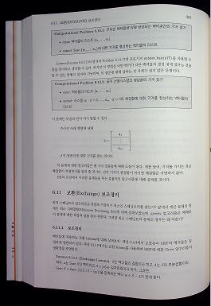
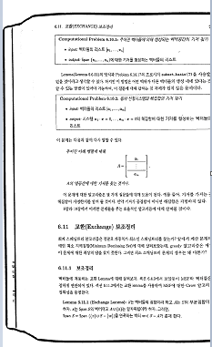
이미지 보정 – 동적 마스킹
(before)기존에는 주변 테두리 제거를 하드코딩으로 20px을 잘라내는 것으로 구현
외곽이 그대로 보여 결과물이 좋지 않음

Slide 26
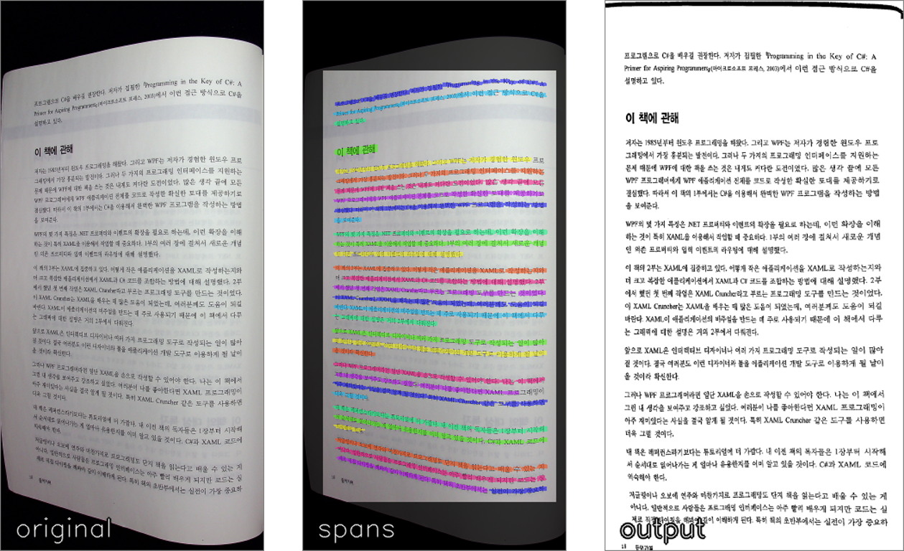
이미지 보정 – 동적 마스킹
(after) 윤곽선의 최대 최소 좌표를 계산해 내용만 보이도록 수정

Slide 27
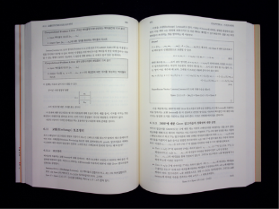
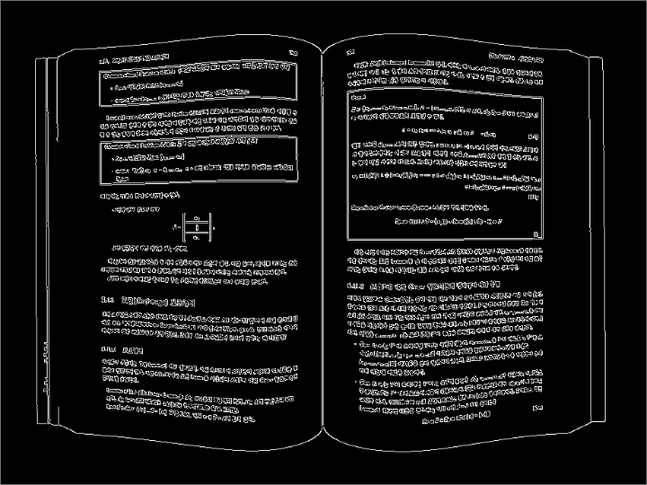
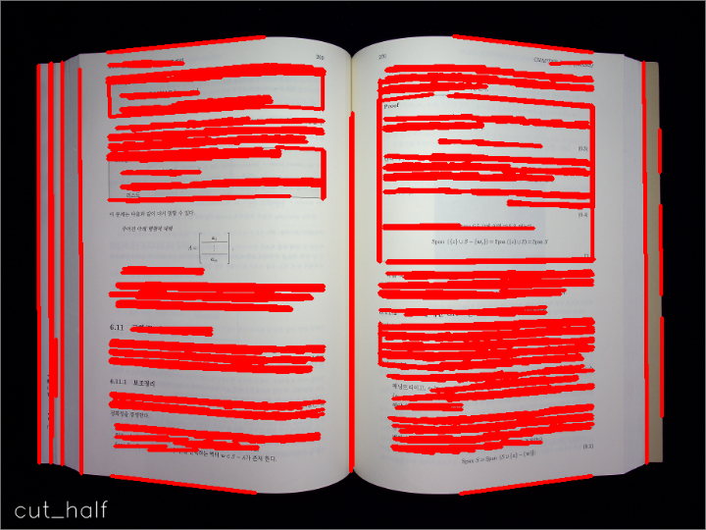
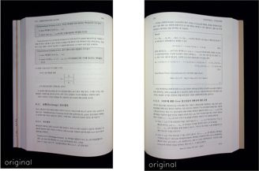
이미지 보정 – 책 반으로 자르기
가운데 지나는 선을 찾음
해당 선의 좌표를 기준으로 이미지를 자름

Slide 28
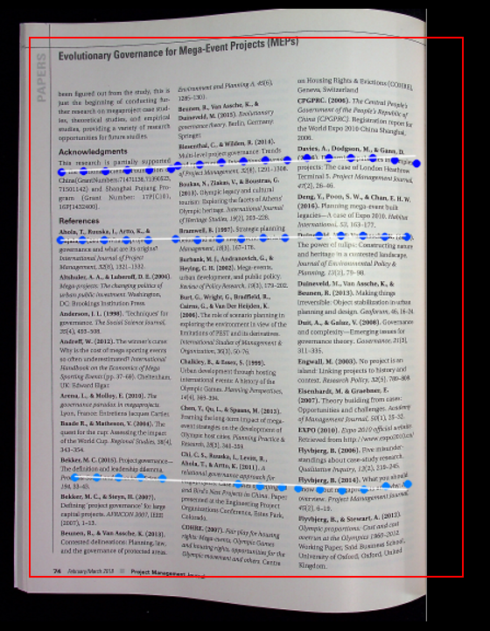
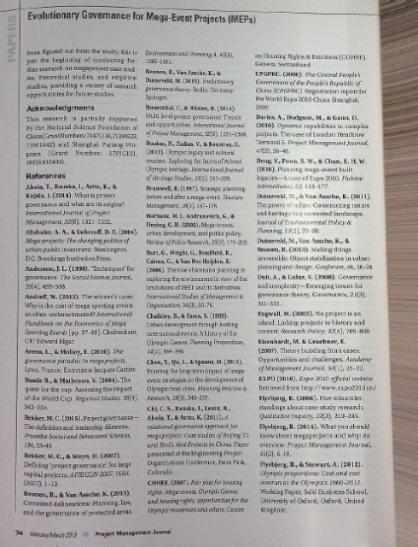
이미지 보정 – 사다리꼴 이미지 보정
이미지를 펼때 기준이 되는 영역이 이미지 영역을 벗어 나면 노이즈와 함께 사다리꼴 모양이 된다.

Slide 29
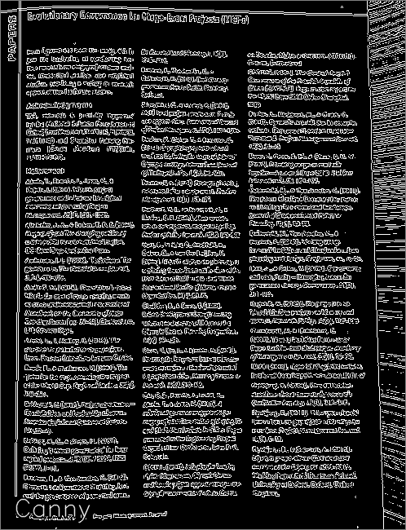
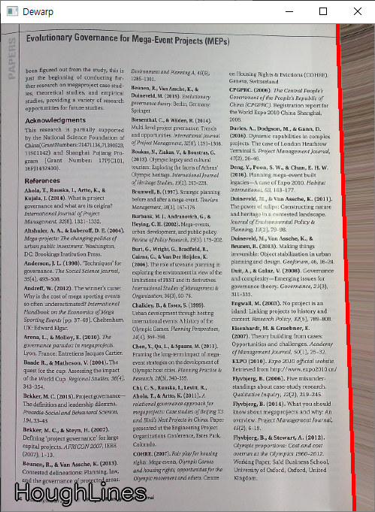
이미지 보정 – 사다리꼴 이미지 보정
선을 찾고 그것을 기준으로 이미지 와핑

Slide 30
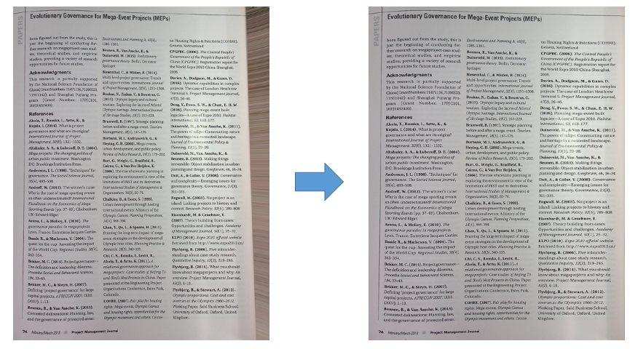
이미지 보정 – 사다리꼴 이미지 보정
결과물

Slide 31
InTro for DEMO
Smart Work
UWSC
드라이버 평가 자동화

Slide 32
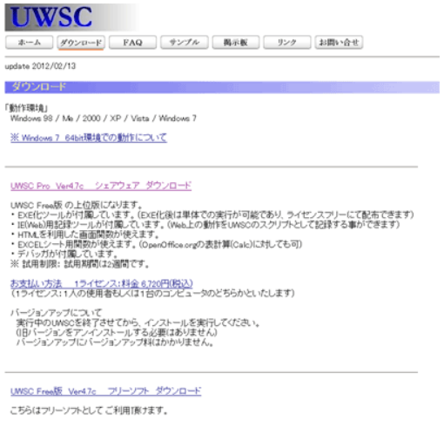
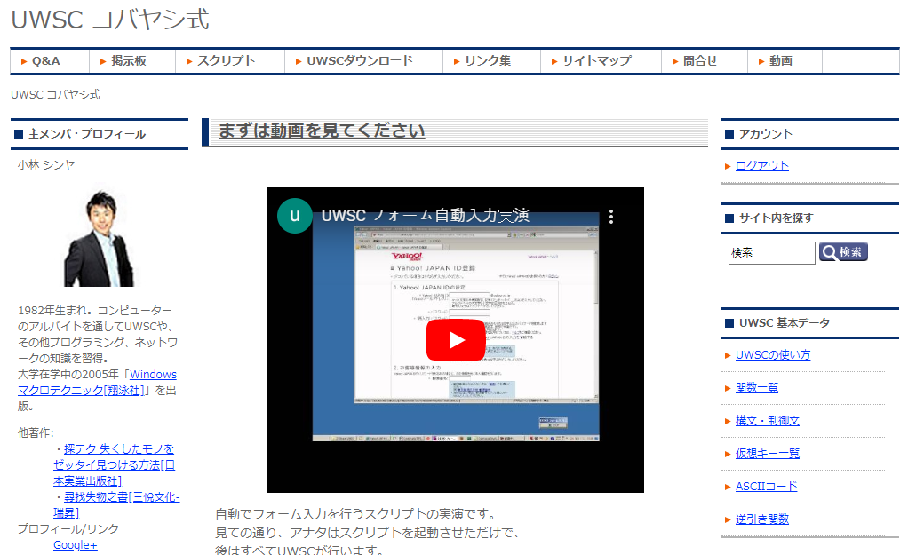
1. UWSC란
윈도우의 마우스/키보드 입력을 대행하여 자동화 하는 툴
프리 소프트웨어
다운로드
좌측 공식 홈페이지 다운로드 가능 (접속 관련 오류 발생 확률 높음)
Vector 페이지에서 다운로드 가능 (Vector다운로드페이지)
참고사이트
UWSC コバヤシ式 (http://canal22.org/)

Slide 33
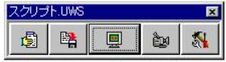
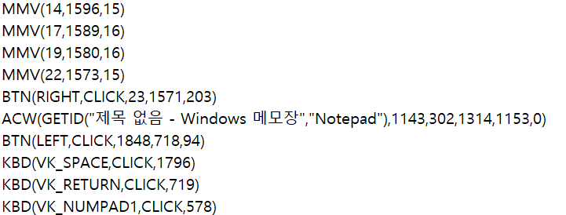
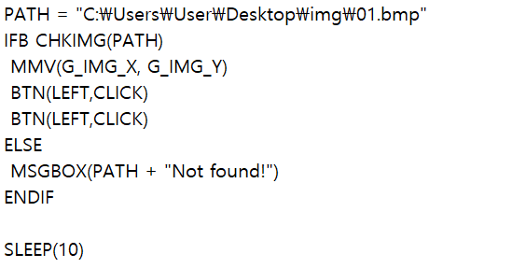
2. 메인 화면
불러오기 | 스크립트 파일 불러오기(확장자 : UWSC)
저장 | 동작 기록을 스크립트 파일로 저장
재생 | 기록한 동작을 재생
기록 | 동작 기록 개시
설정 | 각종 설정 메뉴
불러오기
저장
재생
기록
설정
동작기록
저레벨 기록 동작
기록 버튼 클릭 후 STOP 버튼이 눌릴 때까지의 동작을 기록
단순한 키보드와 마우스 클릭 정보
좌표 기록과 함께 저레벨 함수로 기록
고레벨 기록 동작
기록 버튼으로의 동작 기록이 아닌 스크립트 파일을 직접 기록하여 동작 기록
좌표 기록 없이 고레벨 함수를 이용한 기록
기록

Slide 34
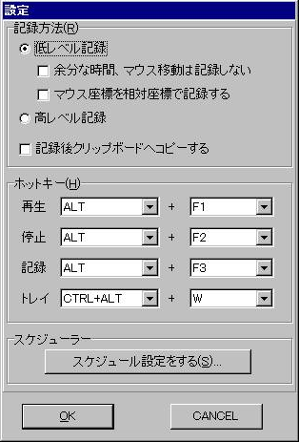
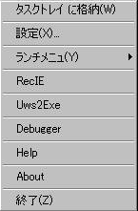
3. 설정 메뉴
설정
※1:유료버전메뉴
마우스 이동이나 여유가 있는 시간은 미기록
마우스 좌표를 활성된 윈도우의 상대좌표로 기록
※1
기록 완료 후, 스크립트를 클립보드에 복사
RecIE
- 웹기록
Uws2Exe
- Exe작성
Debugger
- 디버그
스크립트 스케쥴 설정
스크립트가 자동 실행될 수 있도록 스케쥴 지정

Slide 35

4. 스케쥴 설정
0시 0분을 기준으로 계산하여 지정한 시간 간격으로 실행
(1, 2, 3, 4, 5, 1, 15, 20, 30min/1, 2, 3, 4, 6, 8, 12h)
타이틀과 클래스명이 하나라도 일치한 Window가 실행되면 자동 실행(타이틀은 일부 일치시에도 스크립트 실행 가능)
①
②
① PC가 Sleep상태에서도 복귀하여 스크립트를 스케쥴 설정대로 실행
② 스크립트 기동 시 비프음으로 유저에게 시작을 알림
별도 프로세스로 실행하여 스크립트 실행 중에도 UWSC 기동 가능

Slide 36
4. 스케쥴 설정
식에 의한 설정 유저가 방식을 기술하는 것으로 미세 시간 설정이 가능
사용 가능한 변수
YY(년), MM(월), DD(일), HH(시), NN(분), YMDNN(2000년부터의 경과분), WW(요일:일 0/월 1/화 2/수 3/목 4/금 5/토 6/일 7)
체크는 분단위로 이루어짐
예제
(WW=2) AND (HH=0 OR HH=12) AND (NN=0) → 화요일 0시 0분과 12시 0분
(YMDNN mod 18) = 0 → 18분 간격

Slide 37


5. 런치 메뉴
스크립트 파일을 등록하여 선택 기동 가능
HotKey 설정으로 지정한 스크립트 바로 실행 가능
HotKey 선택 시
표시 메뉴

Slide 38

6. 함수 목록
함수 | 설명
MMV | 마우스 커서를 이동 MMV(X위치, Y위치, 대기시간(ms))
BTN | 마우스 버튼을 조작 BTN(버튼종류, 동작, X위치, Y위치, 대기시간(ms)) 버튼종류 : LEFT, RIGHT, WHEEL 동작 : 클릭(0), 다운(1), 업(2)
ACW | 윈도우 사이즈, 위치를 조작 ACW(윈도우 ID, X, Y, 폭, 높이, 대기시간(ms)) 메모장을 좌상 15, 15에 위치하여 기동하며 윈도우 사이즈는 200, 200
KBD | 키보드 조작 KBD(가상KEY, 동작, 대기시간(ms)) - VK_A~VK_Z : A~Z - VK_WIN : 윈도우키 - VK_ALT : Alt키
- VK_RETURN : Enter
- VK_TAB : Tab
- VK_LEFT : 왼쪽 방향키

Slide 39


7. 제어문
함수 | 설명
IFB | 조건에 따라 지정된 동작을 실시 IF 조건 THAN 참인 경우 동작 ELSEIF 조건 THAN 참인 경우 동작 ELSE 기타 동작 ENDIF
FOR-NEXT | 반복 처리 실시 FOR 변수 = 초기값 TO 종료값 처리 내용 NEXT
CALL | 다른 UWSC 파일(스크립트)를 불러옴 CALL UWSC파일(파라메터1, 2, …)

Slide 40


8. 드라이버 기능 평가 자동화
대응하는 모든 OS에 대하여 드라이버 설정을 변경해 가며 PDL 작업을 출력, 출력 결과에 드라이버 설정이 정상적으로 반영되어 있는가를 확인하는 평가
확인 OS 총 8개 Win10 x86/x64, Win8.1 x86/x64, Win7 x86/x64, WinVista x86/x64
체크시트 항목 : 총 75개

Slide 41



8. 드라이버 기능 평가 자동화
스크립트 실행 중 화면
UWSC 실행 및
스크립트 실행 전 준비 화면
드라이버 자동 설정 및
스크립트 실행 결과 로그 화면

Slide 42
InTro for DEMO
프리젠터Web App
(React)

Slide 43


FLAB: 프리젠터앱(Web App)
Assignee:
B조: 권영명, 박찬호, 김동현
FLAB 2기 : Web App 기반의 프리젠터앱 개발
목표 :
앱 설치 없이 브라우져의 웹소켓을 사용하여
프리젠터 컨트롤
→ 브라우져를 구동 할 수 있는 모든 기기에서 사용가능
→ React를 사용하여 SPA(Single Page Application)제작
2) 심플한 UI 구성
[ 주요 기능 ]
Web App기반 PC연동 프리젠터 기능
제스쳐 기능
버튼 기능
마우스 제어
타이머 기능
FreeXanta

Slide 44




FLAB: 프리젠터앱(Web App)
▶ 화면구성
▶ Navi Bar
▶ Network Status
▶ Timer
◀ Control Area

Slide 45





FLAB: 프리젠터앱(Web App)
▶ 설정 화면
첫 실행 모드, IP주소, 타이머 설정

Slide 46


FLAB: 프리젠터앱(Web App)
▶ 타이머 & 스톱워치
예) 타이머
* 설정화면에서 스톱워치로 사용 시, 스톱워치로 동작
타이머 클릭

Slide 47
FLAB: 프리젠터앱(Web App)
▶ 제스쳐 모드
스와이프 방향 | 동작 | 키
↑ | 슬라이드 쇼 | F5/ESC
↓ | 블랙스크린 | Command (hide/show)
→ | 다음슬라이드 | Page Up
← | 이전 슬라이드 | Page Down
스와이프 패드

Slide 48

FLAB: 프리젠터앱(Web App)
▶ 버튼 모드
* 오른손/왼손 모드 – 사용자의 편의성을 고려해 두가지 모드 지원
왼손 모드
오른손 모드

Slide 49

FLAB: 프리젠터앱(Web App)
▶ 마우스 모드
지원기능
왼쪽클릭
더블클릭
드래그
마우스 패드

Slide 50
FLAB: 프리젠터앱(Web App)
♣ 향후
UI디자인 개선
블루투스 지원(PC앱 수정필요)
PWA로 개발 or React Native로 개발

Slide 51
Demonstrations

